Slide 1
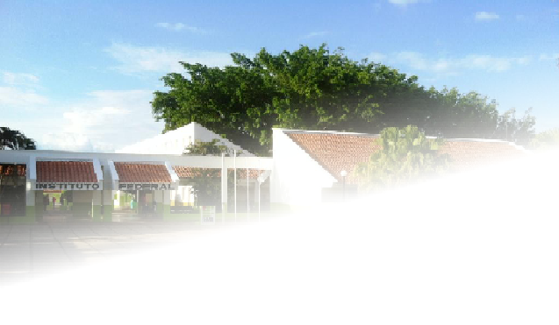

Certificado
Certificamos o parecer ______________________, que participou do I Seminário Local de Matemática e Química, que aconteceu nos dias 11,12 e 13 de novembro de 2016 no Instituto Federal do Maranhão – IFMA Campus Codó.

